Slide 1


MÁI TRƯỜNG TUỔI THƠ
Toán 1 Tập 2 Trang 34-35

Slide 2

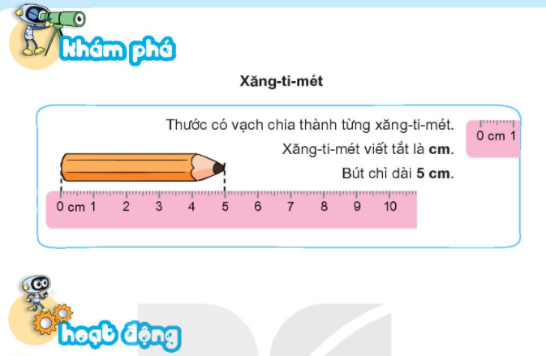

Slide 3
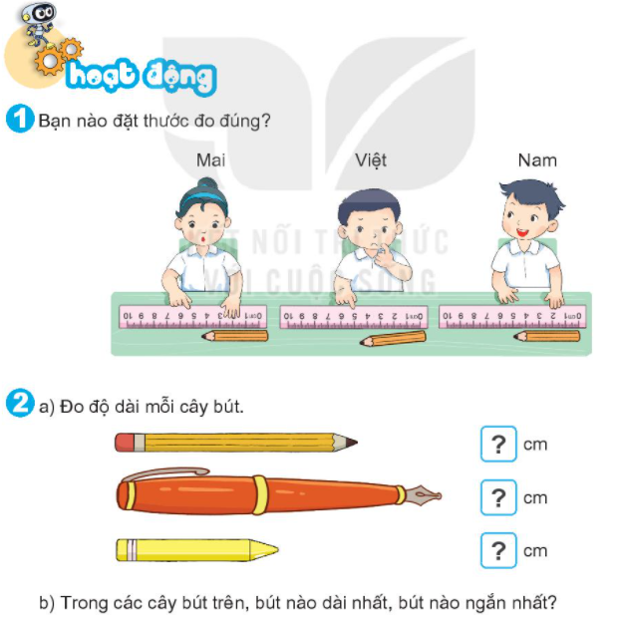
Dài nhất
Ngắn nhất

Slide 4
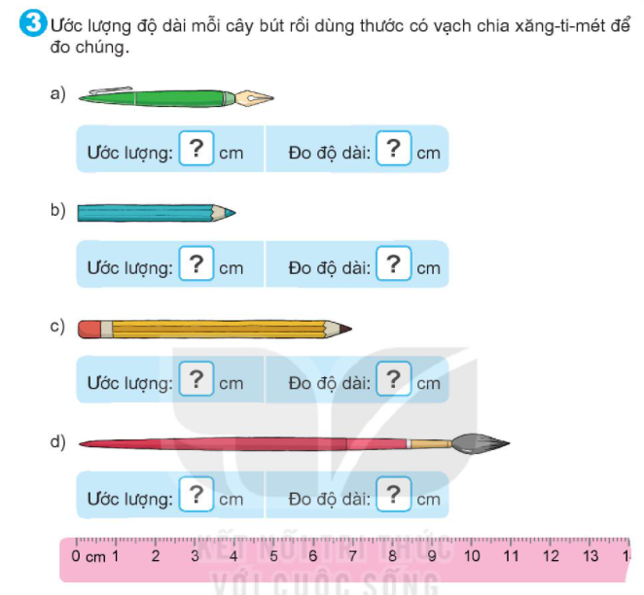

Slide 5
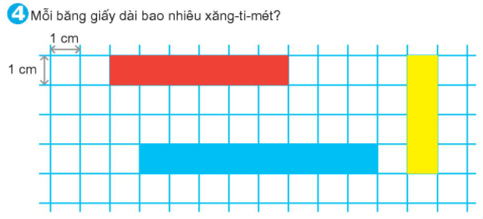
6 cm
4 cm
8 cm

Slide 6
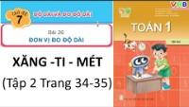

Slide 7

CÁM ƠN CÁC BẠN ĐÃ XEM
Bấm like để ủng hộ kênh
Coment: để nêu ý kiến của bạn
Đăng kí kênh để xem video mới
Link đăng kí kênh: https://www.youtube.com/channel/UC4KJdxTA14SyBEAm7x2c09w?sub_confirmation=1

